Slide 1

HOSPITAL CAMPINAS SAÚDE
Projeto de Infraestrutura de Redes
Apresentação Final
Ítalo Rangel Penaforte · João de Sousa Lourenço · Rodrigo Cattoi · Rodrigo Lima · Ryann Parreira
Professor Orientador: Alexandre Teixeira
Curso de Sistemas de Informação · Junho de 2026

Slide 2




ROTEIRO DA APRESENTAÇÃO
Projeto organizado em quatro etapas
01
02
Planejamento e Topologia
Virtualização e Nuvem
Definição do tema, inventário de dispositivos e simulação da rede no Cisco Packet Tracer.
Implantação dos serviços on-premise (VirtualBox) e em nuvem (AWS).
03
04
Monitoramento
Segurança da Informação
Gerência da rede com Zabbix, via protocolos Agent e SNMP.
Análise de vulnerabilidades OWASP, deploy do back-end, PSI e Cartilha.
HOSPITAL CAMPINAS SAÚDE · PROJETO DE INFRAESTRUTURA DE REDES
2 / 15

Slide 3



ETAPA 1 · PLANEJAMENTO E TOPOLOGIA
Definição do Tema e Planejamento da Rede
Objetivo do Projeto
Planejar e implementar a infraestrutura de rede do Hospital Campinas Saúde, com alta disponibilidade entre a unidade Matriz e as UPAs.
3 Unidades Interligadas
Segmentação por Departamento
Setores organizados em VLANs (Recepção, PS, UTI, Radiologia, Centro Cirúrgico, TI) para segurança dos dados dos pacientes.
Matriz (Core)
Campinas/SP
Simulação da Topologia
Toda a rede — roteadores, switches e hosts — foi simulada na ferramenta Cisco Packet Tracer.
UPA Ouro Verde
UPA Campo Grande
HOSPITAL CAMPINAS SAÚDE · PROJETO DE INFRAESTRUTURA DE REDES
3 / 15

Slide 4
ETAPA 1 · INVENTÁRIO E ENDEREÇAMENTO
Dispositivos e Faixas de Endereçamento IP
Unidade | Computadores | Impressoras | Total
Hospital Matriz (Core) | 48 | 13 | 61
UPA Ouro Verde | 14 | 3 | 17
UPA Campo Grande | 14 | 3 | 17
TOTAL DA REDE | 76 | 19 | 95
CAPACIDADE DE LINK
162,8
Mbps de capacidade de Internet calculada para a Matriz
Endereçamento por Unidade
38,4
Unidade | Rede | Gateway
Hospital Matriz | 192.168.0.0/24 | 192.168.0.1
UPA Ouro Verde | 192.168.1.0/24 | 192.168.1.1
UPA Campo Grande | 192.168.2.0/24 | 192.168.2.1
Mbps de link dedicado Matriz ↔ cada UPA
HOSPITAL CAMPINAS SAÚDE · PROJETO DE INFRAESTRUTURA DE REDES
4 / 15

Slide 5

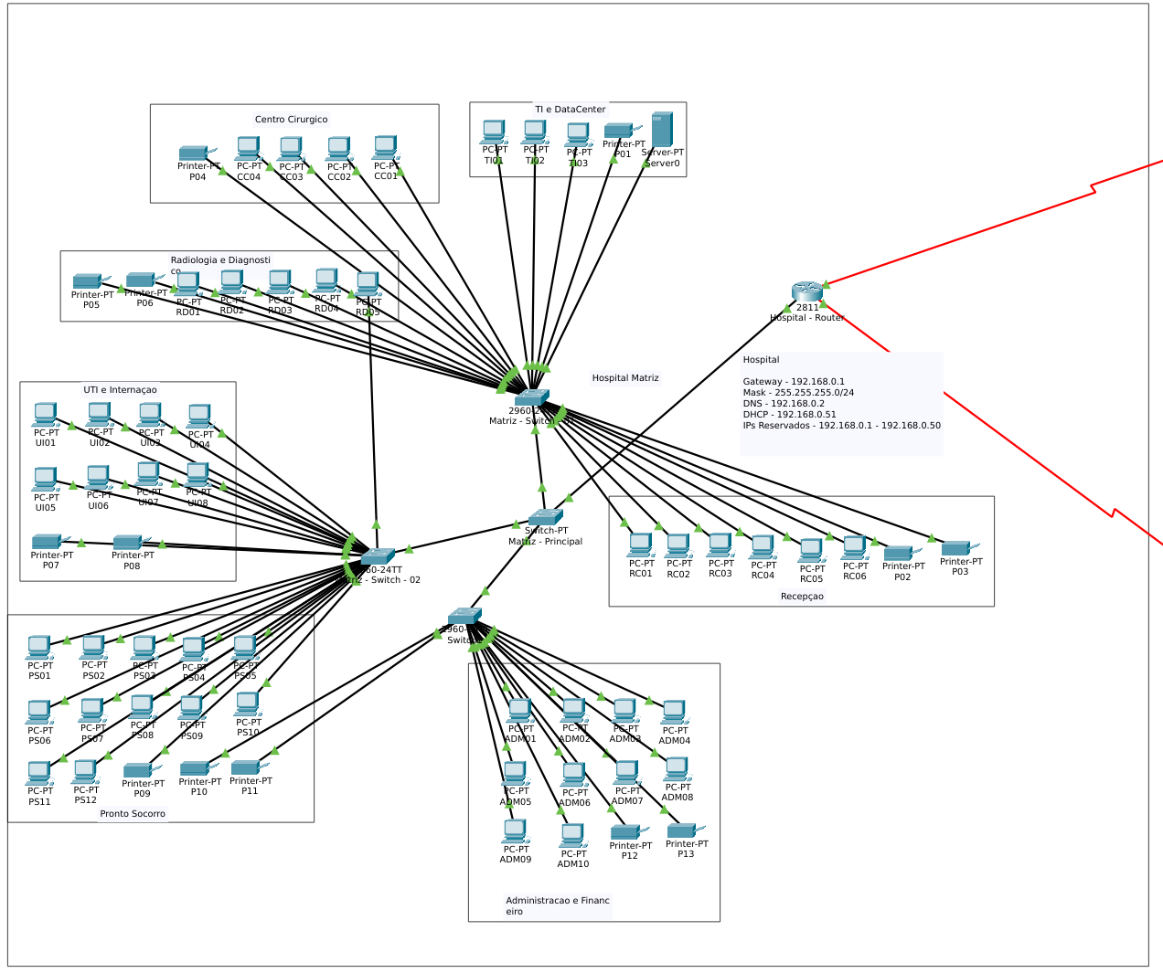
ETAPA 1 · SIMULAÇÃO
Topologia Simulada no Cisco Packet Tracer
Roteador Central 2811
Conecta a Matriz às UPAs via links dedicados, com NAT e gateway 192.168.0.1.
Switches por Setor
Cada departamento (PS, UTI, Centro Cirúrgico, TI...) possui seu próprio switch de acesso.
95 Hosts Simulados
Computadores, impressoras e servidores representados fielmente no Packet Tracer.
Topologia da Matriz — Hospital Campinas Saúde
HOSPITAL CAMPINAS SAÚDE · PROJETO DE INFRAESTRUTURA DE REDES
5 / 15

Slide 6
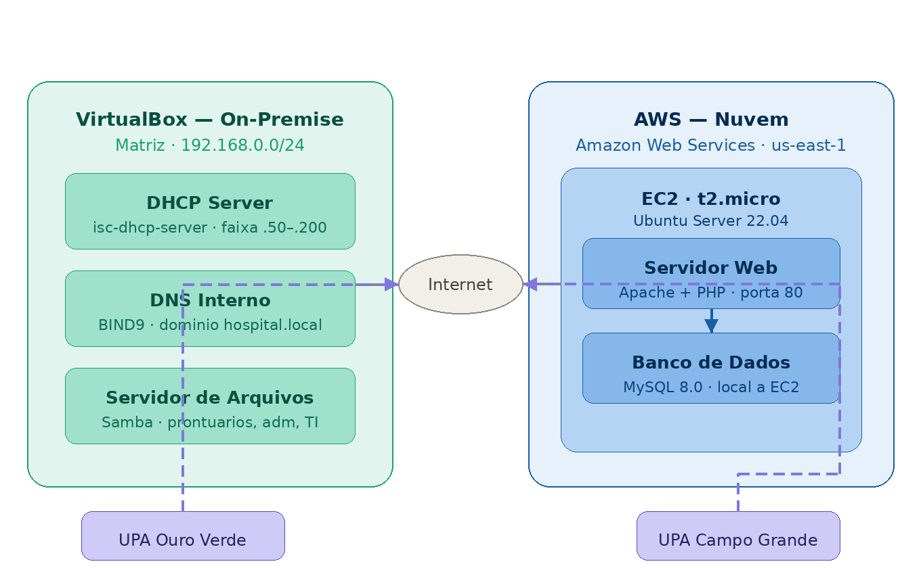
ETAPA 2 · VIRTUALIZAÇÃO E NUVEM
Arquitetura Híbrida: On-Premise + AWS
Os serviços críticos de rede residem na infraestrutura física da Matriz (VirtualBox), enquanto o sistema de prontuários e o banco de dados ficam disponíveis na nuvem (AWS) para acesso de todas as unidades.
HOSPITAL CAMPINAS SAÚDE · PROJETO DE INFRAESTRUTURA DE REDES
6 / 15

Slide 7


ETAPA 2 · AMBIENTE ON-PREMISE
VirtualBox: Servidor da Matriz
DHCP — isc-dhcp-server
Distribui IPs automaticamente nas 3 sub-redes (Matriz, UPA1, UPA2), a partir do host .50, preservando IPs fixos de infraestrutura.
MÁQUINA VIRTUAL
SO
Ubuntu Server 22.04 LTS
DNS Interno — BIND9
RAM
4096 MB
Resolve nomes do domínio hospital.local (matriz, upa1, upa2, ns, www) para os respectivos IPs internos.
DISCO
25 GB (dinâmico)
REDE
NAT + Interna
Servidor de Arquivos — Samba
Três compartilhamentos segmentados: Prontuários, Administrativo e TI, com acesso controlado por setor.
IP FIXO
192.168.0.1/24
HOSPITAL CAMPINAS SAÚDE · PROJETO DE INFRAESTRUTURA DE REDES
7 / 15

Slide 8
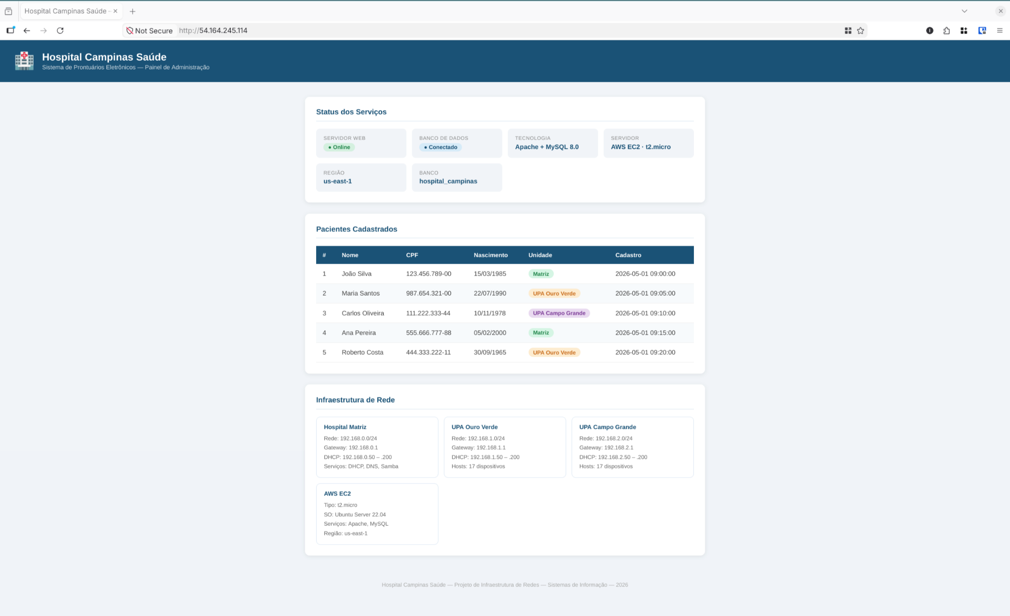

ETAPA 2 · AMBIENTE EM NUVEM (AWS)
Amazon EC2: Sistema de Prontuários
EC2 · t2.micro (Free Tier)
Instância Ubuntu 22.04 na região us-east-1, com portas 22 (SSH) e 80 (HTTP) liberadas.
Apache + PHP
Servidor web que hospeda a página de status do sistema, acessível pelas três unidades via internet.
MySQL 8.0 na própria EC2
Como o RDS não estava disponível na conta acadêmica, o banco foi instalado localmente, mantendo o BD centralizado na nuvem.
Painel de status — Campinas Saúde (AWS)
HOSPITAL CAMPINAS SAÚDE · PROJETO DE INFRAESTRUTURA DE REDES
8 / 15

Slide 9
ETAPA 3 · MONITORAMENTO COM ZABBIX
Três Instâncias, Dois Protocolos
Instância | Função | Protocolo
Zabbix Server 172.31.16.76 | Server + MySQL + Nginx + Frontend | —
Servidor AWS 172.31.26.201 | Host monitorado | Zabbix Agent 2 (TCP 10050)
Servidor AWS 1 172.31.10.186 | Host monitorado | SNMP v2c (UDP 161)
Sistema Operacional: Ubuntu 24.04 LTS (Noble) · Versão do Zabbix: 7.4.10
Visão Completa do Ambiente
SNMP para Dispositivos sem Agente
A combinação de agente e SNMP demonstra a flexibilidade do Zabbix para diferentes cenários de infraestrutura.
Em ambientes reais, o SNMP monitora switches, roteadores e impressoras que não suportam instalação de agentes.
HOSPITAL CAMPINAS SAÚDE · PROJETO DE INFRAESTRUTURA DE REDES
9 / 15

Slide 10
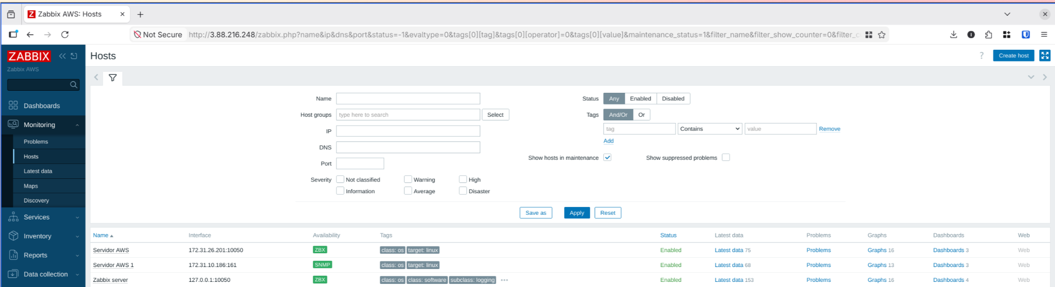
ETAPA 3 · HOSTS E PROTOCOLOS
Zabbix Agent 2 vs. SNMP
Zabbix Agent 2
SNMP v2c
Coleta métricas diretamente do SO monitorado, com alta precisão e baixo overhead. Instalado na porta TCP 10050.
Protocolo padrão de mercado, ideal para dispositivos de rede. Community "public", consultas via porta UDP 161.
HOSPITAL CAMPINAS SAÚDE · PROJETO DE INFRAESTRUTURA DE REDES
10 / 15

Slide 11
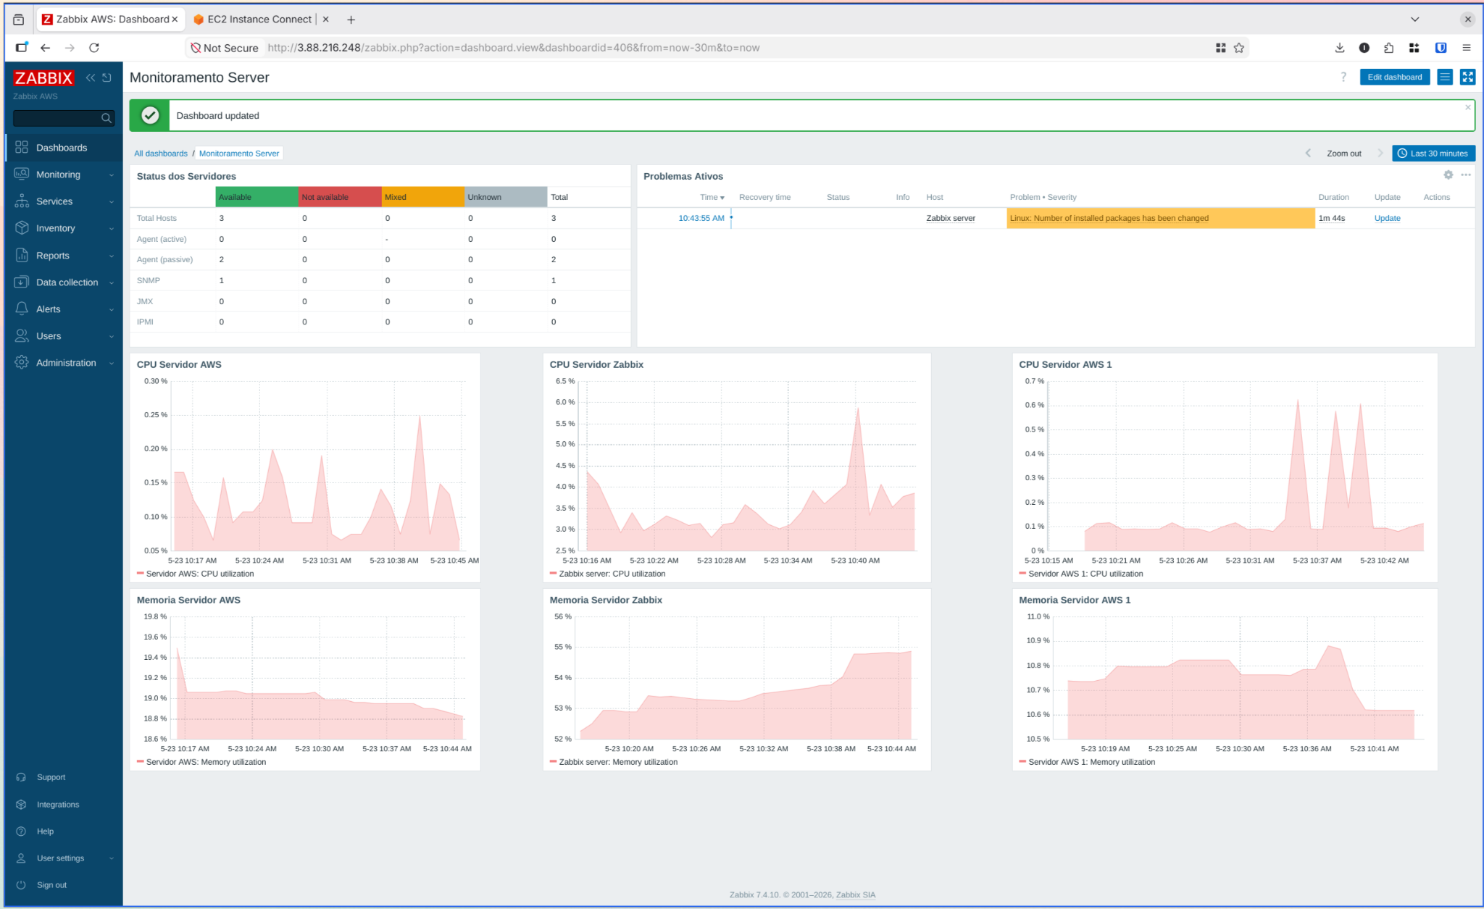


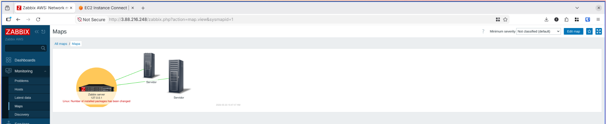
ETAPA 3 · VISUALIZAÇÃO
Dashboard e Mapa de Monitoramento
Métricas em Tempo Real
CPU, memória, disco, rede, uptime e disponibilidade de cada servidor monitorado.
Problemas Ativos
Alertas de triggers configuradas, com severidade e status de resolução visíveis no dashboard.
Mapa de Rede
Ícones mudam de cor automaticamente: verde para disponível, vermelho para problema detectado.
HOSPITAL CAMPINAS SAÚDE · PROJETO DE INFRAESTRUTURA DE REDES
11 / 15

Slide 12

ETAPA 4 · APLICAÇÃO E DEPLOY
Campinas Saúde API — Amazon ECS
Item | Detalhe
Plataforma | Amazon ECS (Elastic Container Service)
IP Público / Porta | 3.229.138.132 : 3000
Framework | Ruby on Rails 8.1.3
Banco de Dados | SQLite 3
Protocolo | HTTP (sem TLS/SSL)
Módulos do Sistema
Unidades
CRUD da rede hospitalar
Pacientes
Cadastro, consulta e edição
Atendimentos
Risco (Manchester) e status
Transferências
Movimentações entre unidades
10 endpoints REST cobrem unidades, pacientes, atendimentos e transferências — refletindo o fluxo real de uma rede hospitalar.
HOSPITAL CAMPINAS SAÚDE · PROJETO DE INFRAESTRUTURA DE REDES
12 / 15

Slide 13


ETAPA 4 · ANÁLISE DE VULNERABILIDADES
OWASP Top 10 (2025): 3 Riscos Identificados
Código | Vulnerabilidade | Risco | Prioridade
A01:2025 | Quebra de Controle de Acesso | CRÍTICO | Imediata
A02:2025 | Falhas Criptográficas | CRÍTICO | Imediata
A05:2025 | Configuração Incorreta de Segurança | ALTO | Alta
Principais Estratégias de Mitigação
Autenticação e RBAC
Criptografia (TLS)
Hardening do Servidor
JWT/Devise + Pundit, perfis por função e por unidade.
HTTPS, HSTS e criptografia de campos sensíveis.
Proxy reverso, firewall e rate limiting (rack-attack).
HOSPITAL CAMPINAS SAÚDE · PROJETO DE INFRAESTRUTURA DE REDES
13 / 15

Slide 14

ETAPA 4 · GOVERNANÇA E CONSCIENTIZAÇÃO
Política de Segurança e Cartilha de Boas Práticas
Política de Segurança (PSI)
Cartilha de Boas Práticas
Classificação da informação em 4 níveis (Confidencial, Restrito, Interno, Público)
Perfis de acesso por função: Médico, Enfermeiro, Recepcionista, Gestor, TI
Senhas com 10+ caracteres e troca obrigatória a cada 90 dias
Conformidade com LGPD e ABNT NBR ISO/IEC 27001
Guia de linguagem simples, voltado a todos os colaboradores
10 Mandamentos da Segurança: senhas, bloqueio de tela, phishing
Cuidado redobrado com dados sensíveis de pacientes (LGPD)
Procedimento claro de resposta a incidentes de segurança
HOSPITAL CAMPINAS SAÚDE · PROJETO DE INFRAESTRUTURA DE REDES
14 / 15

Slide 15




CONCLUSÃO
Da Topologia à Segurança: um Projeto Completo
Rede planejada e simulada
Infraestrutura implantada
95 hosts em 3 unidades interligadas no Packet Tracer
Serviços on-premise (VirtualBox) e em nuvem (AWS) ativos
Ambiente monitorado
Segurança analisada e documentada
Zabbix acompanhando 3 servidores via Agent e SNMP
OWASP Top 10, deploy seguro, PSI e Cartilha de Boas Práticas
Hospital Campinas Saúde — Projeto de Infraestrutura de Redes — Curso de Sistemas de Informação — 2026

